Slide 1
Editor de planos para tiendas de emprendedores
Universidad Nacional José María Arguedas · Ingeniería de Sistemas
Editor vectorial simple: puntos de control, rotar y escalar
Ricra Pillaca Yor David · Cañari Machaca Edú · Chuy Ramos Max Romel
Docente-asesor: Ing. Jhamer Aderson Rojas Silva

Slide 2
Problema y pregunta
El problema
Pregunta del proyecto
Muchos pequeños negocios distribuyen su local sin un plano previo. Comparar alternativas y detectar espacios libres es difícil, y mover muebles reales cuesta tiempo y esfuerzo.
¿Cómo puede una aplicación gráfica 2D facilitar a los emprendedores la planificación y modificación visual de la distribución de una tienda?
Editor de planos para tiendas · 2 / 12

Slide 3
Objetivos
Desarrollar un editor gráfico 2D para planificar la distribución de una tienda, con elementos comerciales que se agregan, seleccionan y transforman en un lienzo.
Interfaz
Transformaciones
Archivos
Herramientas, lienzo y panel de propiedades separados.
Mover, rotar y escalar objetos, con zoom y ajuste a cuadrícula.
Guardar y cargar en JSON, exportar la vista como PNG.
Editor de planos para tiendas · 3 / 12

Slide 4
Interfaz del editor
Barra superior
Panel izquierdo
Lienzo central
Panel derecho
Exportar PNG, guardar, cargar y eliminar.
Seleccionar, muros y lista de mobiliario.
Cuadrícula, escala de referencia y zoom.
Propiedades del objeto y ajuste Snap.
Editor de planos para tiendas · 4 / 12

Slide 5
Tecnologías
HTML
CSS
JavaScript
Canvas 2D
Estructura: lienzo, botones y paneles.
Diseño visual de la pantalla.
Eventos del mouse y datos de los objetos.
Dibuja cuadrícula, muros y mobiliario.
El código usa canvas.getContext con el contexto 2d; no se utiliza WebGL.
Editor de planos para tiendas · 5 / 12

Slide 6
Transformaciones geométricas
Traslación
Rotación
Escalado
x′ = x + tx
y′ = y + ty
x′ = x·cosθ − y·sinθ
y′ = x·sinθ + y·cosθ
x′ = sx·x
y′ = sy·y
Se combinan con matrices homogéneas, y el orden importa: escalar y luego rotar no equivale a rotar y luego escalar.
Editor de planos para tiendas · 6 / 12

Slide 7
Requisitos
Funcionales
No funcionales
Lienzo con cuadrícula y herramientas
Agregar, seleccionar y mover objetos
Rotar y escalar
Zoom, desplazamiento y Snap
Guardar/cargar JSON y exportar PNG
Puntos de control, según el alcance final
Usabilidad para usuarios no técnicos
Compatibilidad con navegadores modernos
Respuesta fluida en pantalla
Código organizado en funciones claras
Un JSON inválido no bloquea la aplicación
Editor de planos para tiendas · 7 / 12

Slide 8
Arquitectura y pipeline gráfico
Interfaz HTML / CSS
Eventos del usuario
Estado de objetos
Canvas 2D, JSON y PNG
→
→
→
Con cada acción se convierte la posición del mouse a coordenadas del plano, se actualiza el objeto, se limpia el lienzo y se redibujan cuadrícula, muros, mobiliario y selección.
Editor de planos para tiendas · 8 / 12

Slide 9
Funciones del editor
Mover
Rotar
Escalar
Arrastre del objeto, con ajuste a la cuadrícula.
Giro alrededor del centro del objeto.
Ancho y alto con límites mínimos.
Zoom y desplazamiento
Guardar y cargar
Exportar
Cambian la vista, no las coordenadas.
El plano se conserva en JSON.
Imagen PNG del plano.
Editor de planos para tiendas · 9 / 12

Slide 10
Pruebas y estado actual
12
Pendiente
P12
Pruebas planificadas
Ejecución
Puntos de control
De abrir la página a exportar el PNG (P01–P12).
Falta correr las pruebas y registrar evidencia.
La edición directa se implementa o verifica.
Editor de planos para tiendas · 10 / 12

Slide 11
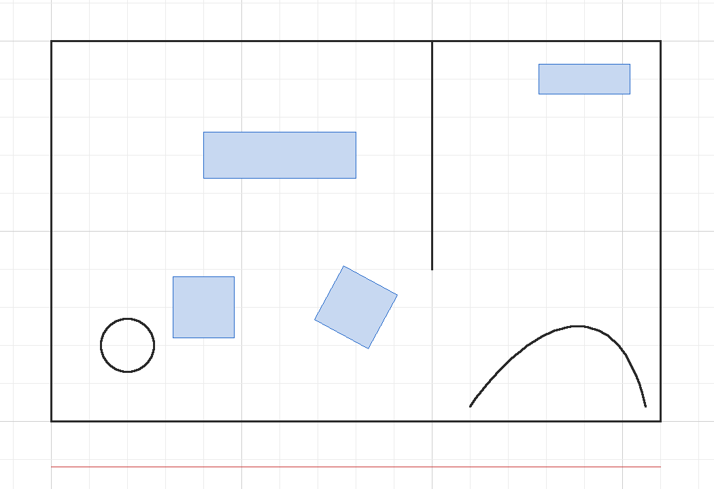

Demostración
Qué muestra
Muros y tabique en la capa estructura
Muebles rellenos en la capa mobiliario
Una mesa girada con matrices
Curva con 4 puntos de control
Pruebas automáticas de los algoritmos: todas aprobadas.

Slide 12
Responsabilidad social universitaria
Beneficiario
Actividad
Estado
Emprendedores locales con tiendas pequeñas o negocios de atención al público.
Demostración breve: crear una distribución, mover, rotar y escalar, y recoger comentarios.
Pendiente de coordinación y ejecución. Evidencias: ficha, fotos autorizadas y constancia.
Editor de planos para tiendas · 11 / 12

Slide 13
Conclusiones y trabajo futuro
Conclusiones
Trabajo futuro
Responde a una necesidad práctica: visualizar la tienda antes de mover muebles
La interfaz separa herramientas, lienzo y propiedades
Canvas 2D es adecuado para dibujar y transformar objetos 2D
Probar y registrar mover, rotar y escalar
Confirmar o implementar puntos de control
Validar JSON y PNG con una tienda completa
Completar RSU, repositorio y video
Editor de planos para tiendas · 12 / 12

